Slide 1

Kintone 開発自動化
MVP開発内容
社外秘
SEサービスデザイングループ
2023.1Q

Slide 2
kintone 開発自動化 進め方
* | 期間 | 実施内容 | 概要
1 | 2023.7.6-17? | 検証アプリ開発1 (日報アプリ想定アプリ) | ・アプリおよびフォームのレイアウト、承認申請のインポート ・APIの仕様や動作の確認 ・React.js + TypeScript / JavaScript / Fast API （ローカルで動けばよい）
2 | 2023.7.17-21? | 検証アプリ開発2（追加・修正） | ・振り返りつつAPI検証不足部分やMVP開発前にチェックしたい事項があれば追加。
3 | 2023.7.17-25? | MVP開発内容検討 | ・最終デザイン（UX,UI）イメージづくり ・MVP開発の内容を決定
4 | 2023.7.25-? | MVP開発 | （最低限デモできる機能で開発）
5 |  | 評価・振り返り
6 |  | 製品開発

Slide 3
検証アプリ1
ファイル（CSVやエクセルなど）から 承認付き日報アプリ が構築できるアプリ
作るもの：
ファイル（CSVやエクセルなど）を読み込んで 申請・承認付き日報アプリ が構築できるツール
※ 「日報アプリ」のイメージ：
毎日メンバーが報告テキストを記載して、上司に承認申請をし、上司がそれを承認することで承認済み日報となる。
機能：
・ファイルからアプリのフォーム設定およびワークフローの設定が読み込めること
・設定ファイルからフォームの内容およびフォームのレイアウトが読み込まれkintoneのアプリが新規作成されること
・設定ファイルから、ワークフロー（今回は 申請・承認の機能）の内容が読み込まれkintoneアプリに反映されること
・アプリはローカルで動けばよい。
環境：
フロントエンド:React.js + TypeScript / JavaScript
バックエンド:Python FastAPI

Slide 4
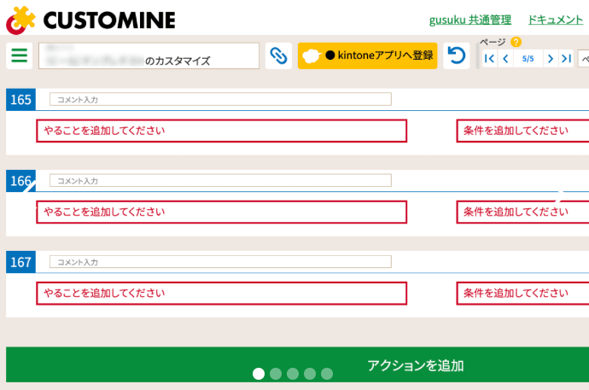
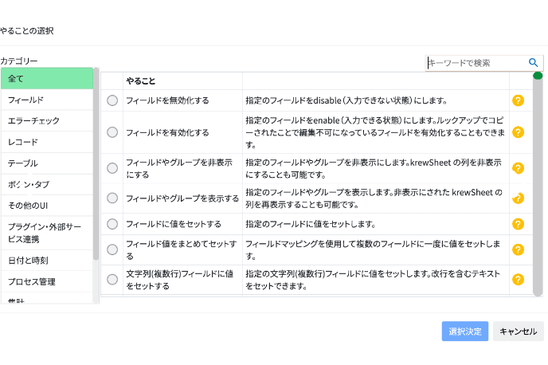
Kintone自動化ツールでできるようになること
機能1: 設定ファイル（Excel）で基本の設定をインポートできる
機能2: 画面表示の際やフォーム入力前、投稿時の装飾や自動的に走る処理を画面で設定できるようになります。
機能3: このツールで作れる設定は、一度作ればそれをエクスポート、インポートできます。
どんな条件の時に
どんな設定をするか
を設定可能

Slide 5
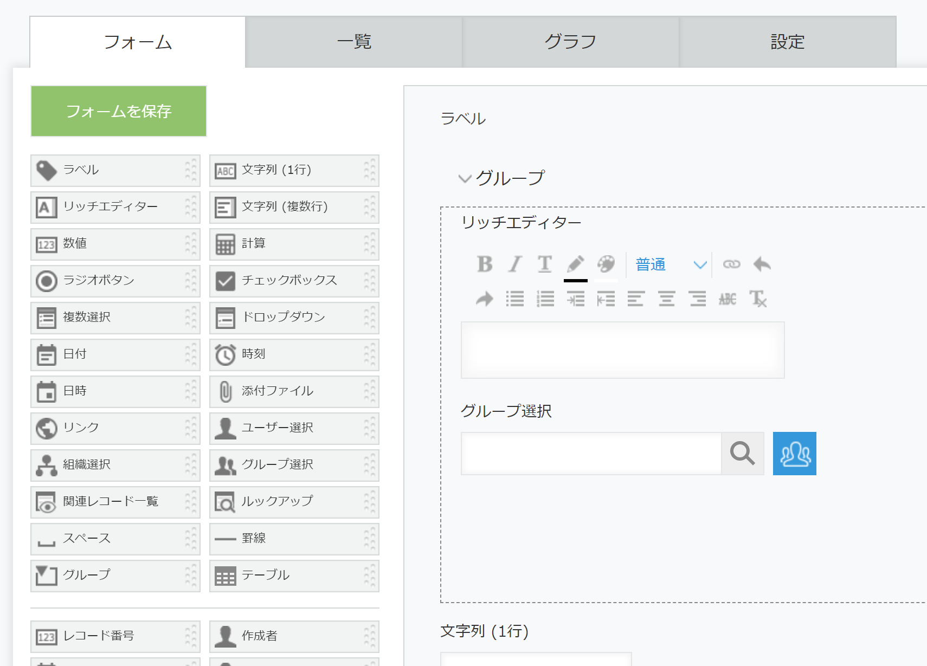
機能1 基本の設定
 | 構築するもの | 対象外（要望次第）
フォーム | 各種入力フォームが設定できるようになる | レイアウト、 一部のフォームタイプ （ルックアップ、関連レコード、テーブル、グループ）
一覧／グラフ | 表記式ビューの作成（列指定、ソート設定、）ができる | カレンダービュー、グラフ設定
一般設定 | アプリ名、アイコン、説明、所属するスペース | デザインテーマ
プロセス管理 | 基本の承認パターンのみ
通知、カスタマイズ、サービス連携 | （なし） （※JS/CSSは別途各種操作をする際に必要）
アクセス権 | アプリ、フィールド、レコードいずれも設定可能
その他の設定 | （なし）

Slide 6
機能2 基本の設定
タイミング×アクション の組み合わせで制御することが可能。
設定項目 | 選択可能項目
タイミング | 一覧、詳細などを表示した時、ボタンを押したとき、保存する前、保存した時 など
アクション | フィールド制御、エラーチェック、レコード取得・更新・ステータス更新、テーブル操作、ダイアログ表示、作業者の変更、ボタンの表示、数値計算・文字列制御 など | ※最終的にAPIにあるものすべて実装を目標？
初期MVPユースケース案（以下を含んだAPIを構築する）
・文書保存前に文書番号を割り振り、決まったフォーマットで自動採番する。Ex.ZA2023-001-a
・文書保存前に選択した項目に応じて、条件付きで必須チェックを行う。
・編集時、指定したステータス時にロールがついてない場合項目の編集ができない。
（申請時に作成者が編集できないなど）
・一覧の表示時、承認期限日が切れてたら自分の承認アイテムが目立つようになる。

Slide 7
初期MVPユースケース案（以下を含んだAPIを構築する）
・文書保存前に文書番号を割り振り、決まったフォーマットで自動採番する。Ex.ZA2023-001-a
・文書保存前に選択した項目に応じて、条件付きで必須チェックを行う。
・編集時、指定したステータス時にロールがついてない場合項目の編集ができない。
（申請時に作成者が編集できないなど）
・一覧の表示時、承認期限日が切れてたら自分の承認アイテムが目立つようになる。
簡単なイメージをつくる

